Slide 1


Slide 2
1. Tìm các từ ngữ chỉ người thân trong đoạn văn dưới đây:
Bà nội của tôi là bà ngoại em Đốm. Hai chị em tôi đều rất quý bà vì cả hai đều được bà chăm sóc từ khi mới sinh. Không phải chỉ đối với tôi và Đốm, mà sau này, em My, em Chấm ra đời, bà đều nâng niu bế ẵm từ lúc lọt lòng.
(Theo Vũ Tú Nam)

Slide 3

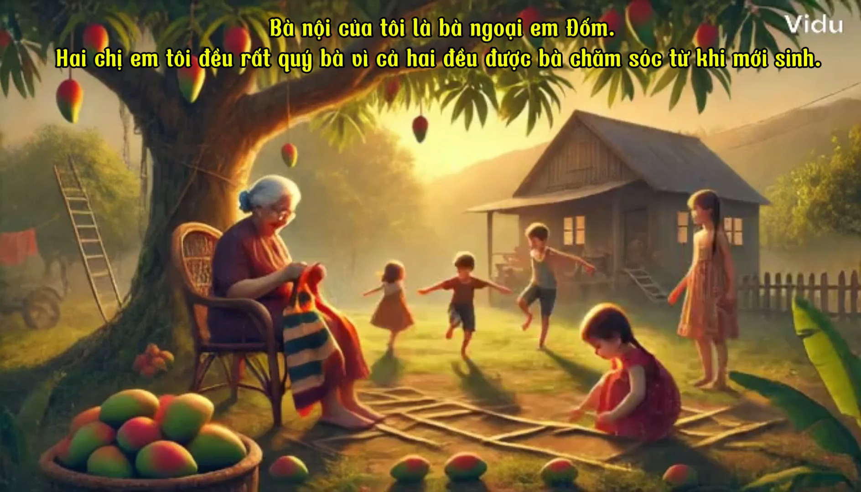

Slide 4
Bà nội của tôi là bà ngoại của em Đốm. Hai chị em tôi đều rất quý bà vì cả hai đều được bà chăm sóc từ khi mới sinh. Không phải chỉ đối với tôi và Đốm, mà sau này, em My, em Chấm ra đời, bà đều nâng niu bế ẵm từ lúc lọt lòng.
(Theo Vũ Tú Nam)

Slide 5

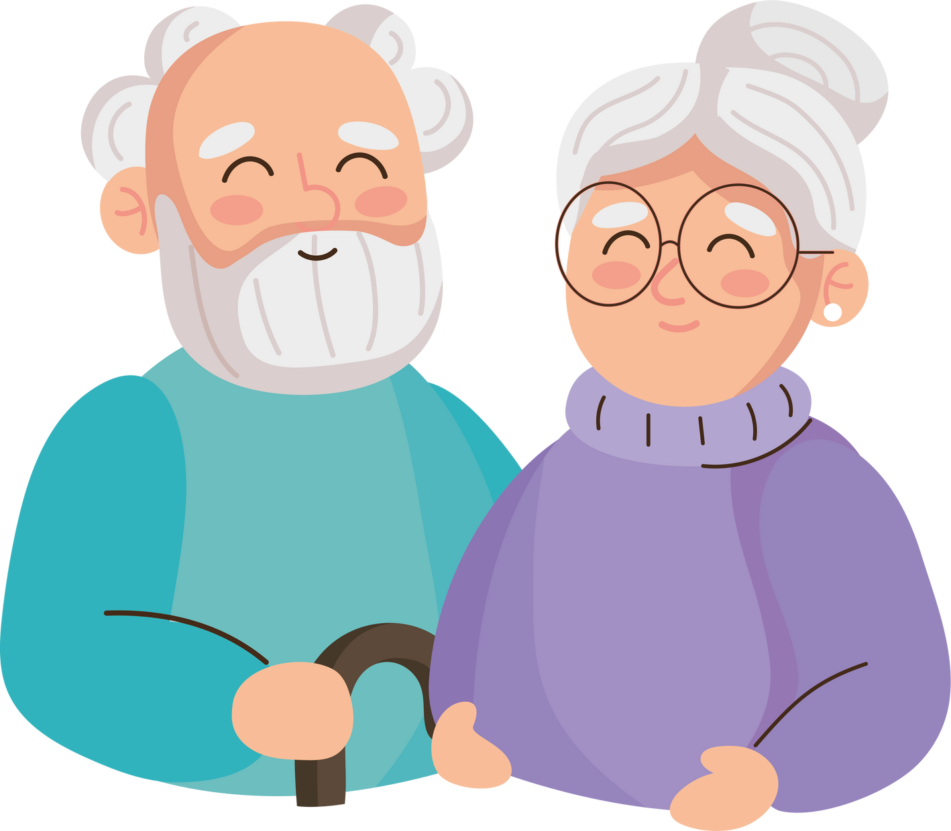

2. Tìm thêm từ ngữ chỉ những người thân bên nội và bên ngoại.
NGƯỜI THÂN BÊN NỘI
NGƯỜI THÂN BÊN NGOẠI

Slide 6
NGƯỜI THÂN BÊN NỘI
NGƯỜI THÂN BÊN NGOẠI
Chú, thím, cô, bác, chị, em, anh, bà nội, ông nội,...
Bác, dì, cậu, mợ, chị, em, anh, bà ngoại, ông ngoại...

Slide 7


3. Dấu hai chấm trong câu sau dùng để làm gì?
a. Để báo hiệu lời nói trực tiếp
Cảnh vật xung quanh tôi đều thay đổi, vì chính lòng tôi đang có sự thay đổi lớn: hôm nay tôi đi học.
(Theo Thanh Tịnh)
b. Để báo hiệu phần giải thích
c. Để báo hiệu phần liệt kê
Notes:
Bấm vào đáp án đúng để hiện ra

Slide 8
4. Xác định công dụng của dấu hai chấm trong mỗi câu văn dưới đây:
Báo hiệu phần giải thích
Báo hiệu phần
liệt kê
a
Trong cái túi vải thô của bà có đủ thứ quà, mùa nào thức nấy: nhãn tháng Sáu, na tháng Bảy, roi mùa hạ, gương sen mùa thu.
(Theo Ma Văn Kháng)
b
Hoa giấy có một đặc điểm khác với nhiều loài hoa: hoa rụng mà vẫn còn tươi nguyên.
(Theo Trần Hoài Dương)
c
Chú sóc có bộ lông khá đẹp: lưng xám nhưng bụng và chóp đuôi lại đỏ rực
(Theo Ngô Quân Miện)

Slide 9


a. Trong túi vải thô của bà có đủ thứ quà, mùa nào thức nấy: nhãn tháng Sáu, na tháng Bảy, roi mùa hạ, hương sen mùa thu.
(Theo Ma Văn Kháng)
Báo hiệu phần liệt kê
b. Hoa giấy có một đặc điểm khác với nhiều loài hoa: hoa rụng mà vẫn còn tươi nguyên.
(Theo Trần Hoài Dương)
Báo hiệu phần giải thích
c. Chú sóc có bộ lông khá đẹp: lưng xám nhưng bụng và chóp đuôi lại đỏ rực.
(Theo Ngô Quân Miện)
Báo hiệu phần giải thích

